Slide 1
COMPOUND ASCEND
El asesor financiero personal
con IA, hecho para LatAm.
De entender tu dinero a construir tu patrimonio: una escalera financiera completa, en español, guiada por inteligencia artificial.
Presentación de venta · Junio 2026

Slide 2




EL PROBLEMA
Las finanzas personales en español están rotas
Apps que solo miran al pasado
Categorizan gastos que ya hiciste, pero no te dicen qué hacer mañana.
Pensadas para otro mercado
Las mejores herramientas son anglosajonas: no hablan tu idioma ni tu realidad.
Consejo fragmentado
Una app para gastos, otra para invertir, otra para deudas. Nada conecta.
Decidir solo es abrumador
Sin un criterio claro, la gente posterga las decisiones financieras importantes.

Slide 3
LA OPORTUNIDAD
Un mercado enorme y mal atendido
+650M
Alta
Baja
Nueva
hispanohablantes
en el mundo
penetración de
smartphones en LatAm
educación financiera
formal
generación bancarizada
por fintech
El usuario hispanohablante está mal atendido. Las herramientas líderes no hablan su idioma ni entienden la informalidad, las múltiples monedas y los ingresos variables de la región.

Slide 4
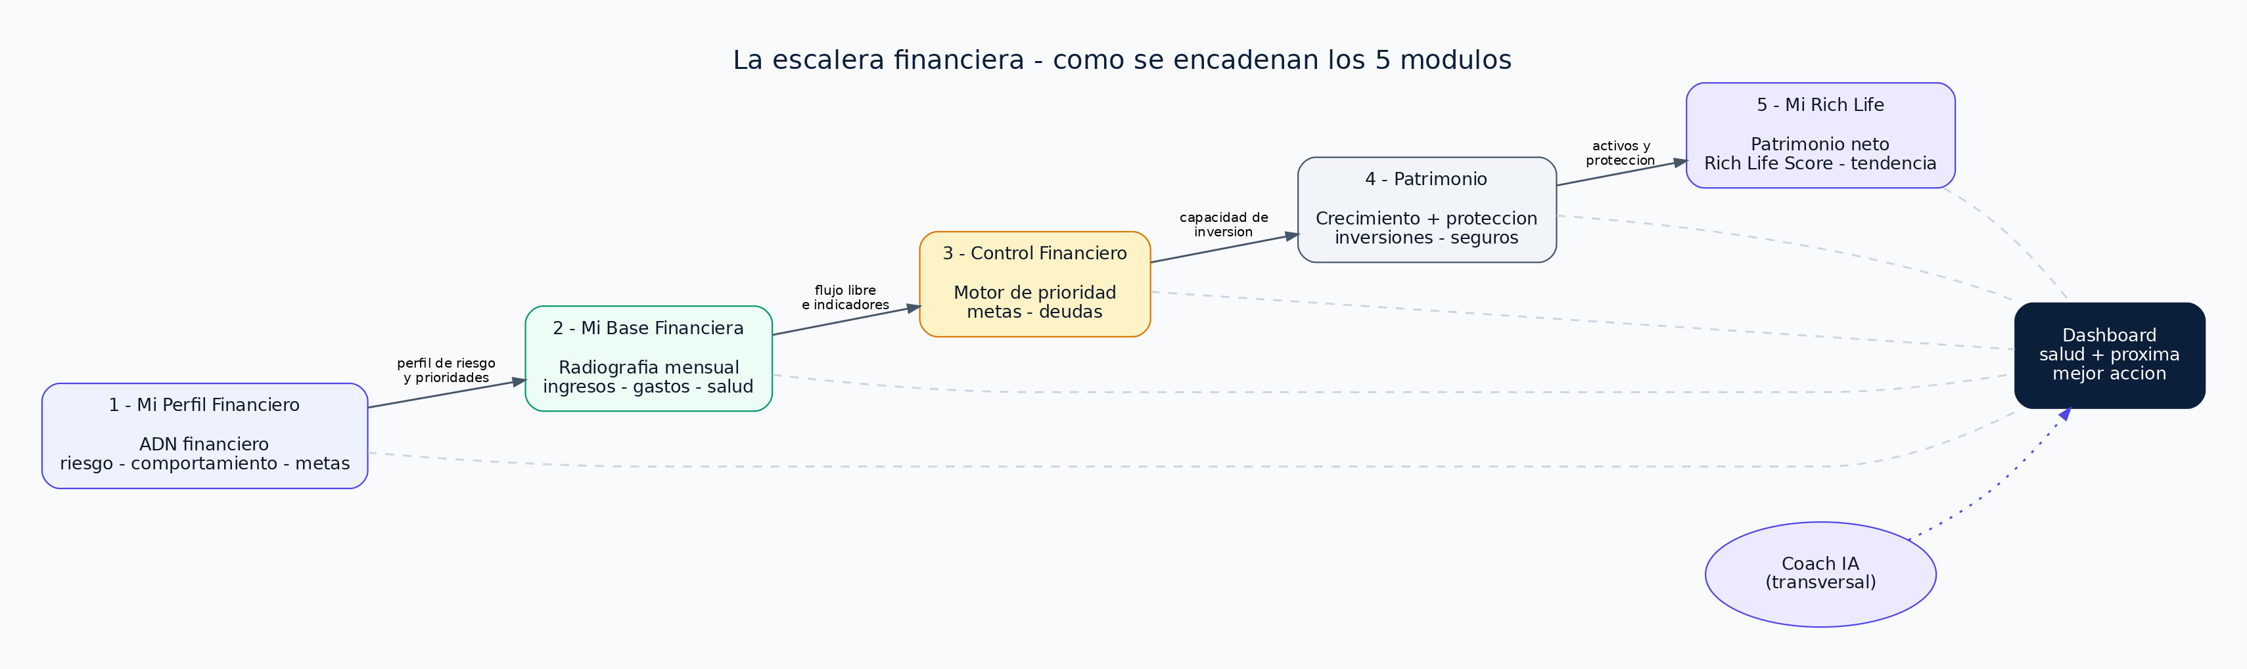
LA SOLUCIÓN
Una escalera financiera completa
Cinco módulos encadenados que llevan al usuario de la claridad al patrimonio, coronados por un Dashboard y un Coach con IA.
Cada peldaño aporta datos al siguiente: el sistema conoce al usuario cada vez mejor.

Slide 5





CÓMO FUNCIONA
Inteligencia en cada peldaño
1 · Mi Perfil
2 · Mi Base
3 · Control
Tu ADN financiero: riesgo, comportamiento y metas.
Radiografía mensual y salud financiera de 0 a 100.
Motor de prioridad y simulador de deudas.
4 · Patrimonio
5 · Rich Life
Dashboard
Crecer (invertir) y protegerte (seguros).
Patrimonio neto y Rich Life Score en el tiempo.
Tu salud y la única próxima mejor acción.

Slide 6
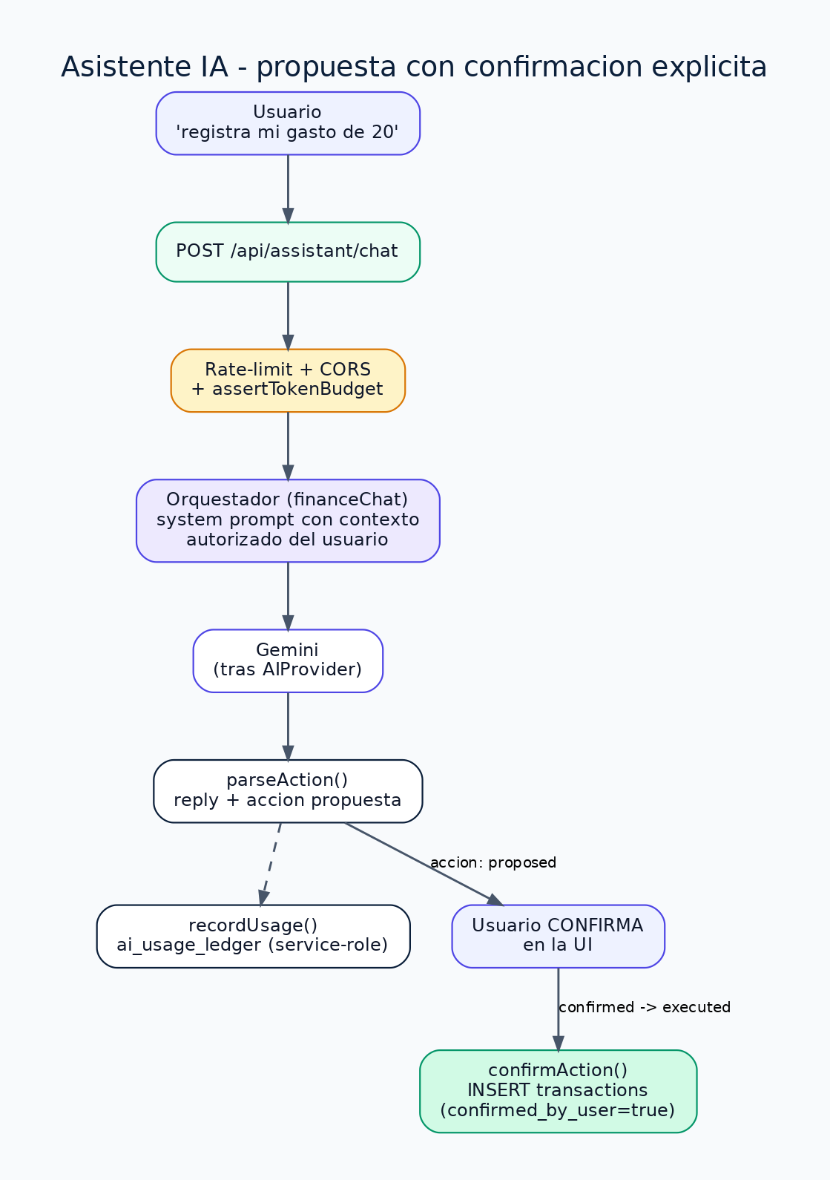




INTELIGENCIA ARTIFICIAL
Un coach que propone.
Tú decides.
Habla con tus finanzas
Pregunta en lenguaje natural o registra movimientos hablando.
Escanea recibos
La cámara extrae monto, comercio, fecha y categoría.
Confirmación siempre
La IA nunca actúa sola: te muestra lo que propone y esperas tu OK.
Solo tus datos
El asistente únicamente usa tu información, nunca la de otros.

Slide 7
DIFERENCIACIÓN
Lo que nadie más ofrece junto
Capacidad | Apps de gastos | Robo-advisors | Compound Ascend
Idioma y contexto LatAm | Parcial | Limitado | Nativo
Escalera financiera completa | No | No | Sí
IA que prioriza y decide | No | No | Sí
Simulador de deudas | Básico | No | Sí
Protección (seguros) | No | No | Sí
Finanzas de hogar | Limitado | No | Sí
Compound Ascend es el único que combina contexto regional, alcance integral e IA accionable.

Slide 8


POR QUÉ GANAMOS
Categoría propia, no una app más
Sistema, no función
IA con criterio propio
Cinco módulos que se potencian entre sí crean un foso que una app de una sola función no puede cruzar.
Motores deterministas dan los números; la IA da la narrativa. Resultados consistentes y auditables.
Diseñado para LatAm
Confianza de grado fintech
Idioma, monedas, informalidad e ingresos variables nativos, no traducidos.
RLS, confirmación de acciones y privacidad por diseño: requisito para hablar de dinero.

Slide 9

MODELO DE NEGOCIO
Freemium: valor primero, precio después
MÁS POPULAR
Gratis
Premium
US$0
US$16,49 /mes
Posicionamiento premium
Fijamos el plan Premium un 10% por encima del competidor más caro del mundo (US$14,99/mes), porque ofrecemos un alcance integral que ninguno iguala.
Diagnóstico completo
Coach IA (uso limitado)
Los 5 módulos
Para siempre
o US$164,90/año (2 meses gratis)
Todo lo de Gratis, sin límites
Simulador avanzado
Revisión experta e inversiones
Marketplace y seguros

Slide 10



GO-TO-MARKET
Cómo llegamos al usuario
Segmentos
Canales
Lanzamiento
Profesionales jóvenes, familias y parejas, e independientes con ingresos variables.
Contenido educativo en español, alianzas con creadores, referidos y comunidades.
Beta privada → waitlist con Premium gratis → lanzamiento público y prensa fintech.
Métricas guía: activación >60% · conversión a Premium 3–6% · retención >40% a 90 días · LTV/CAC > 3

Slide 11
ESTADO DEL PRODUCTO
Construido y listo para escalar
F0–F10
45
~11.7k
100%
fases completas
tablas con RLS
líneas de código
typecheck · lint · build
Seguridad de grado fintech
Aislamiento total por usuario (RLS forzado en todas las tablas) · validación en cliente y servidor · CORS por ambiente, CSP estricta y rate limiting · webhooks firmados · consumo de IA inmodificable por el usuario · auditoría y eventos de seguridad.

Slide 12
COMPOUND ASCEND
Ayudamos a millones de personas
a subir su escalera financiera.
Un asesor financiero completo, en español, con IA. Listo para salir en vivo y monetizar.
Probar Compound Ascend
compound-ascend.com · hola@compound-ascend.com

